Slide 1





Efeito da suplementação de vitamina D, direta ou via leite materno para lactentes à termo, na 25-hidroxivitamina D sérica , bioquímica associada e predisposição à infecção: estudo clínico randomizado controlado com placebo
Effect of vitamin D supplementation, directly or via breast milk for term infants, on serum 25 hydroxyvitamin D and related biochemistry, and propensity to infection: a randomised placebo-controlled trial.
Chandy DD, Kare J, Singh SN, Agarwal A, Das V, Singh U, Ramesh V, Bhatia V
Br J Nutr. 2016 Jul. doi: 10.1017/S0007114516001756. [Epub 2016 May 17]
Lucknow, India
Apresentação:
Iara Cristina Arruda do Vale
Monique Almeida Vaz
Nathália Telles da Costa
Internato de Neonatologia - 6ª Série- HMIB/SES/DF
Coordenação: Paulo R Margotto
Faculdade de Medicina da Universidade Católica de Brasília
www.paulomargotto.com.br
pmargotto@gmail.com
Brasília, 4 de maio de 2017

Slide 2


INTRODUÇÃO
A hipovitaminose D é altamente prevalente na Índia apesar do sol. [1]
Os fatores responsáveis ​​por isso incluem inadequada exposição ao sol, à poluição atmosférica e à pigmentação da pele. [1]
Há graves consequências da deficiência de Vitamina D, entre elas incluem a insuficiência cardíaca e as convulsões hipocalcêmicas. [1]
A transferência transplacentária e a concentração de vitamina D no leite materno são baixas em mães com baixo nível de vitamina D durante a gestação e a lactação. [2 e 4]
Estudos realizados na Índia mostraram que 84-96% das mães e bebês, ao nascer e aos 3 meses, tinham 25-hidroxivitamina D (25 (OH) D)<20ng/mL (50nmol/L), com média de 25(OH)D em mulheres sendo tão baixo como 5,9 ng/mL(14,75nmol/L). [2 e 5]
Notes:
2

Slide 3
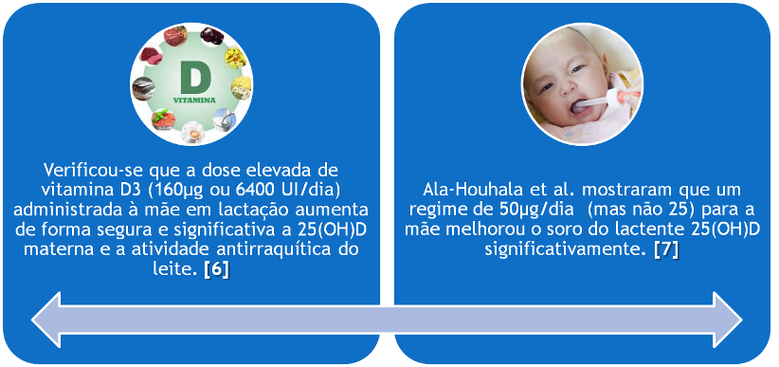
INTRODUÇÃO
1ug=40 UI
Notes:
3

Slide 4
INTRODUÇÃO
No único estudo realizado na Índia sobre a suplementação pós-natal de lactentes a termo, Kumar et al não encontraram diferenças entre o placebo e os grupos suplementados (recebendo 35μg de vitamina D3/ semana) em relação a mortalidade ou nas admissões hospitalares. [8]
As atuais recomendações internacionais mencionam 10μg/dia como suplementação de rotina para lactentes. [3, 4 e 9]
Notes:
4

Slide 5
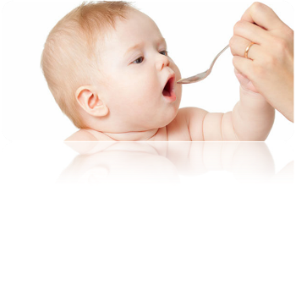
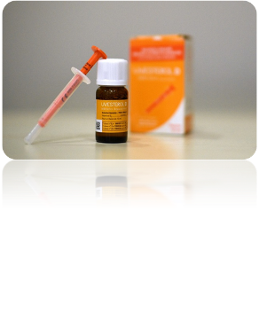
INTRODUÇÃO
No entanto, nenhum estudo em países tropicais documentou o resultado de aconselhamento à exposição ao sol para lactentes.
Além disso, a suplementação materna deve ser explorada como um meio de suplementar o bebê e a mãe ao mesmo tempo.
Notes:
5

Slide 6
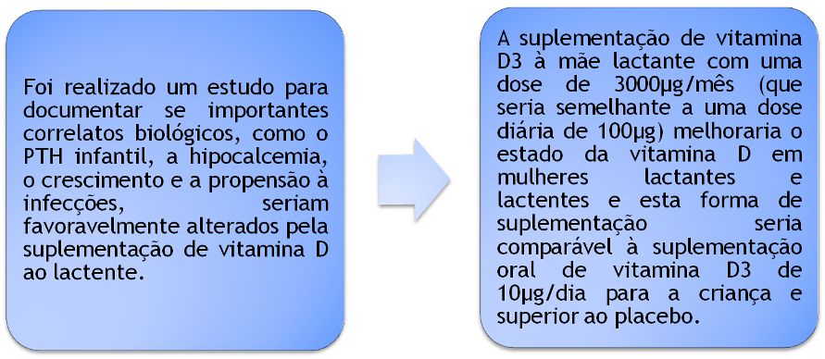
INTRODUÇÃO
Notes:
6

Slide 7
MÉTODOS
DESENHO DO ESTUDO
Setembro 2012 – Junho 2014;
King George Medical University;
Sanjay Gandhi Postgraduate Institute of Medical Sciences;
Cidade: Lucknow, Índia (latitude 26°N);
Abril à junho: Tempo quente e seco;
Dezembro e janeiro: Tempo frio.
Notes:
The study was carried out between September 2012 and June 2014 at the King George Medical University, and Sanjay Gandhi Postgraduate Institute of Medical Sciences, Lucknow (latitude 26°N). In northern India, the monsoon season is concluding by mid September, December and January are the coldest months and intensely hot and dry weather is experienced from April through June. The study was conducted as per the guidelines laid down in the Helsinki Declaration, was approved by the institutional ethics committee of both hospitals and was registered in the clinical trials registry of the Indian Council for Medical Research (ctri.nic.in; CTRI/2012/09/002958). Parents provided written informed consent. All mothers giving birth in two maternity units of the institution, who intended to continue exclusive breast-feeding until the first 6 months and come to the hospital of birth for immunisation, were invited to participate. Exclusion criteria included (a) birth weight ≤2 kg, (b) sick neonate admitted to the intensive care unit, (c) mother or infant on treatment with anticonvulsants or antitubercular drugs and (d) mothers who had received any vitamin D other than the 10 µg present in Ca tablets. At the time period of this study, there exist no recommendations for vitamin D supplementation during pregnancy or lactation by the Indian government maternal health programme.
7

Slide 8
MÉTODOS
SUJEITOS DA PESQUISA
CRITÉRIOS DE EXCLUSÃO
  Mães em trabalho de parto:
    Com intenção de manter o aleitamento exclusivo até os 6 meses e voltar ao hospital de origem para imunização do RN.
    Peso ao nascer ≤2 kg;
    RN doente admitido na UTI;
    Mãe ou lactente em tratamento com anticonvulsivantes ou drogas antituberculose;
    Mães que receberam > 10 µg de vitamina D em tabletes de Cálcio.
    Até o momento do estudo não havia recomendação de suplementação de vitamina D durante a gestação ou lactação pelo Programa de Saúde Materna do governo indiano
Notes:
The study was carried out between September 2012 and June 2014 at the King George Medical University, and Sanjay Gandhi Postgraduate Institute of Medical Sciences, Lucknow (latitude 26°N). In northern India, the monsoon season is concluding by mid September, December and January are the coldest months and intensely hot and dry weather is experienced from April through June. The study was conducted as per the guidelines laid down in the Helsinki Declaration, was approved by the institutional ethics committee of both hospitals and was registered in the clinical trials registry of the Indian Council for Medical Research (ctri.nic.in; CTRI/2012/09/002958). Parents provided written informed consent. All mothers giving birth in two maternity units of the institution, who intended to continue exclusive breast-feeding until the first 6 months and come to the hospital of birth for immunisation, were invited to participate. Exclusion criteria included (a) birth weight ≤2 kg, (b) sick neonate admitted to the intensive care unit, (c) mother or infant on treatment with anticonvulsants or antitubercular drugs and (d) mothers who had received any vitamin D other than the 10 µg present in Ca tablets. At the time period of this study, there exist no recommendations for vitamin D supplementation during pregnancy or lactation by the Indian government maternal health programme.
8

Slide 9
MÉTODOS
INTERVENÇÃO
Coleta de amostra de sangue materno após o parto: dosagem de vitamina D-25-OH sérica;
Pares de mãe-lactente alocados de forma randomizada em 1 dos 3 regimes de tratamento;
Seguimento por 9 meses;
Distribuição dos grupos realizada por pesquisador não envolvido na coleta de dados.
Notes:
Intervention. After maternal blood sample was collected for serum 25(OH)D 2–4 d after delivery, mother–infant pairs were randomly assigned at birth to one of three treatment regimens described below, to be followed for 9 months. Numbers were computer-generated and allocation was done by one research staff who supervised medication distribution. This staff member was not involved in data collection.
9

Slide 10
MÉTODOS
GRUPOS DA PESQUISA
GRUPOS | MÃES | LACTENTES
A – SUPLEMENTAÇÃO INDIRETA | 7º dia pós-parto: receberam vit D3 3000 µg via oral; Rotina de imunização na 6ª, 10ª e 14ª sem de vida do RN: receberam nova dose de vit. D3 3000 µg VO; 14ª sem e aos 6m de vida do lactente: receberam vit. D3 nos 3 meses seguintes e eram orientadas a tomar 3000 µg mensalmente. | Receberam placebo (Syrup).
B – SUPLEMENTAÇÃO DIRETA | Receberam sachês de placebo. | Receberam 10 µg vit. D VO, diariamente até o 9º mês
C – CONTROLE | Receberam placebo. | Receberam placebo.
TODOS | Orientação: Realizar exposição ao sol por no mínimo 30 min, diariamente; Receberam 500 mg de Ca elementar diariamente – Carbonato de Cálcio + instrução (dieta com alimentos ricos em Ca). | Mães orientadas para realizar exposição do lactente ao sol por 15 min + massagem (entre 9h – 16h)
Notes:
Group A (indirect supplementation). Under supervision, mothers received oral vitamin D3 3000 µg (two sachets of 1500 µg each) within 7 d of delivery, and then 3000 µg at 1·5, 2·5 and 3·5 months on routine immunisation visits also under supervision. At 3·5 and 6 months, mothers were provided oral vitamin D3 for the next 3 months and were instructed to take 3000 µg monthly. The baby was given placebo syrup. Group B (direct supplementation). The baby received 10 µg vitamin D preparation orally daily until 9 months. The mother was given placebo sachets. Group C (control). Neither the baby nor the mother was given any vitamin D supplementation. Both were given their respective placebo. Mothers were advised to get sun exposure for at least half an hour daily. All mothers were given 500 mg of elemental Ca daily in the form of calcium carbonate, in two divided doses, in addition to instruction about dietary sources of Ca. They were instructed to give their infants 15 min of traditional baby massage once a day, under the sun between 09.00 and 16.00 hours A printed pictorial leaflet was provided to all mothers explaining the benefits of sun exposure.
10

Slide 11
MÉTODOS
COLETA DE DADOS
Visitas clínicas nas idades do lactente de 6, 10 e 14 sem; 6 e 9 meses:
Administração de medicação/placebo;
Mensuração de dados antropométricos;
Avaliação do estado de saúde e adesão ao tratamento com vit. D;
Reforço da recomendação de exposição solar;
Coleta de informações demográficas e socioeconômicas [10 e 11];
Avaliação da adesão ao tratamento;
Coleta de informação sobre tipo de alimentação, doenças respiratórias e diarreia.
Notes:
Outcome measures The primary outcome was the infant’s serum 25(OH)D at 3·5 months. Secondary outcomes were (a) serum Ca, P, alkaline phosphatase and plasma PTH, in infants at 3·5 months of age; (b) anthropometry including weight, length, head circumference and maximum diameter of the anterior fontanelle measured at 3·5, 6 and 9 months; (c) number of days the baby suffered diarrhoeal or respiratory morbidity within 9 months of life; (d) mother’s serum 25(OH)D and calciuria at 3·5 months; and (e) number of teeth at 9 months across the three groups. All analyses were done as per protocol.
11

Slide 12
MÉTODOS
COLETA DE DADOS
Idade do Lactente | Dados coletados
14 semanas | Mensuração da 25-OH- vitamina D sérica do infante; Mensuração de Ca,P e fosfatase alcalina séricos, PTH plasmático do lactente; Mensuração de 25-OH- vitamina D sérica da mãe.
14 semanas 6 meses 9 meses | Peso, altura, PC e diâmetro da fontanela anterior do lactente.
9 meses | Número de dias que o lactente apresentou acometimento por doença respiratória ou diarreia nessa idade; Número de dentes do lactente nessa idade.
Notes:
Outcome measures The primary outcome was the infant’s serum 25(OH)D at 3·5 months. Secondary outcomes were (a) serum Ca, P, alkaline phosphatase and plasma PTH, in infants at 3·5 months of age; (b) anthropometry including weight, length, head circumference and maximum diameter of the anterior fontanelle measured at 3·5, 6 and 9 months; (c) number of days the baby suffered diarrhoeal or respiratory morbidity within 9 months of life; (d) mother’s serum 25(OH)D and calciuria at 3·5 months; and (e) number of teeth at 9 months across the three groups. All analyses were done as per protocol.
12

Slide 13
MÉTODOS
COLETA DE DADOS
Tamanho da amostra
49 de cada grupo – detecção da média de 25(OH)D;
Poder do estudo: 80% (no nível de significância = 0,05);
34%: abandonaram o estudo;
Recrutados: 75 participantes/grupo ou 230 pares de mãe-lactente;
Análise estatística
Diferença entre grupos: ANOVA; Kruskal–Wallis;
Comparações Post hoc: Teste de Bonferroni;
Correlações: Testes de Pearson e Spearman;
Significância estatística: p< 0,05 (teste bicaudal);
SPSS 21.0.
Notes:
Sample size
The sample size of forty-nine in each group was calculated to detect a difference (effect size of 50 %) in mean 25(OH)D between groups, which gave the study 80 % power at the 0·05 significance level. Assuming 33 % dropout, seventy-five participants per group or 230 mother–infant pairs in all were recruited.
Statistical analysis
Differences among groups for continuous variables were re-tested using ANOVA for normally distributed data or Kruskal–Wallis test for non-parametric data. Post hoc comparisons were done using the Bonferroni test. Group differences for categorical variables were analysed using χ 2 or with Fisher’s exact test. Pearson’s test for normally distributed data and Spearman’s test for non-parametric data were performed for correlations. Statistical significance was set at P≤0·05 with two-tailed testing. Data were analysed using SPSS version 21.0 statistical software for Windows
13

Slide 14
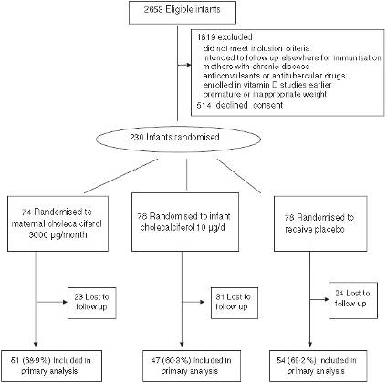
RESULTADOS
Notes:
14

Slide 15
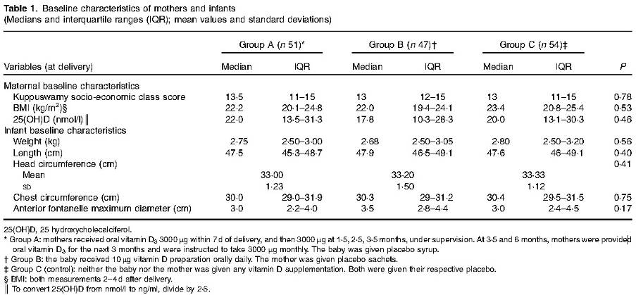
RESULTADOS
Notes:
15

Slide 16

RESULTADOS
ALEITAMENTO
Não houve diferenças nas proporções de lactentes recebendo fórmula nos três grupos.
Aos 9 meses ainda estavam recebendo leite humano:
    90% dos lactentes do grupo A
    88% dos lactentes do grupo B
    91% dos lactentes do grupo C
Notes:
16

Slide 17
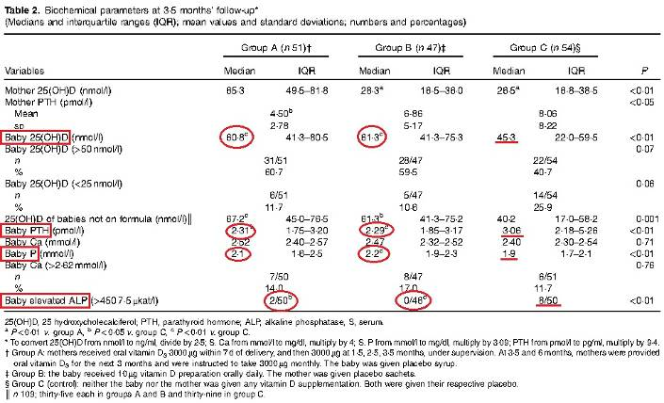
RESULTADOS
Notes:
17

Slide 18
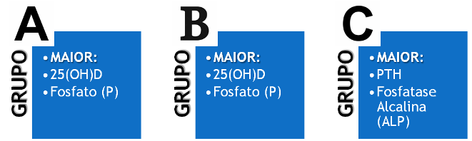
RESULTADOS
TABELA 2 – A relevância biológica da suplementação
Os níveis calcêmicos infantis não diferiram entre os grupos, bem como a proporção de crianças com hipocalcemia.
Notes:
18

Slide 19
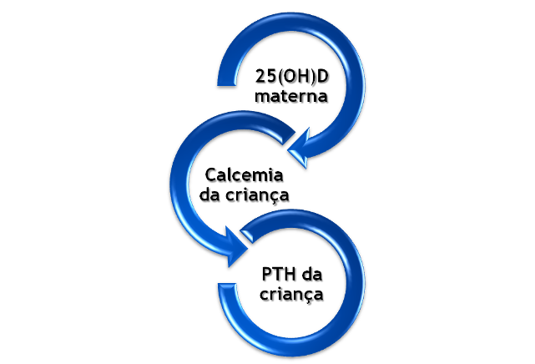
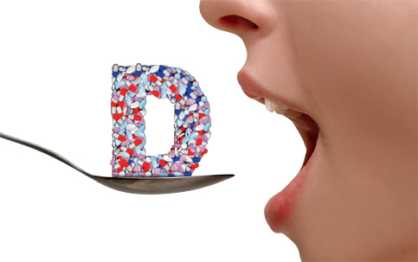
RESULTADOS
TABELA 2 – Correlações moderadas
Nível máximo de 25(OH)D nas mães: 127,8nmol/L
Notes:
19

Slide 20
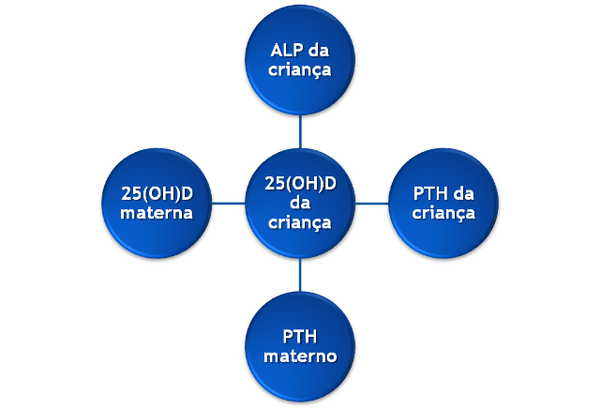
RESULTADOS
Nível máximo de 25(OH)D nos lactentes: 134,8nmol/L
  TABELA 2 - Correlações
Notes:
20

Slide 21
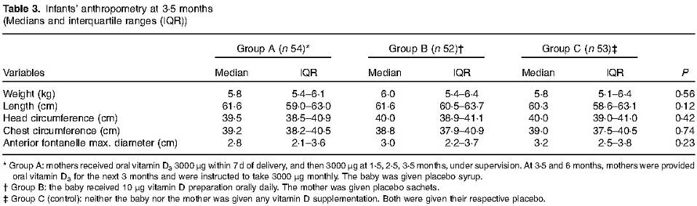
RESULTADOS
Os padrões de crescimento foram similares entre os grupos durante o período do estudo.
Notes:
21

Slide 22
RESULTADOS
CÁLCIO
MORBIDADES
Várias crianças nos três grupos apresentaram hipercalcemia transitória.
Nenhuma mãe apresentou hipercalcemia.
Calciúria/Creatinina materna se manteve dentro dos padrões da normalidade.
Hipercalciúria foi detectada em apenas uma mãe de cada grupo A e B.
A média de dias com diarreia e doenças respiratórias foi significativamente maior no grupo C.
Não foram relatados efeitos adversos graves relacionados à suplementação.
Notes:
22

Slide 23
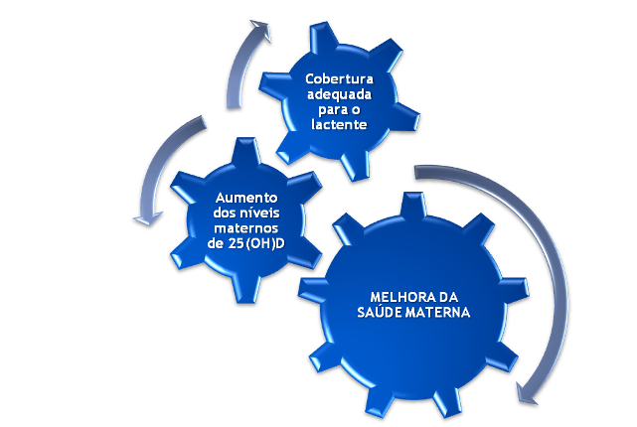
DISCUSSÃO
Uma dose oral de 3000μg/mês para as lactantes promoveu...
Notes:
23

Slide 24
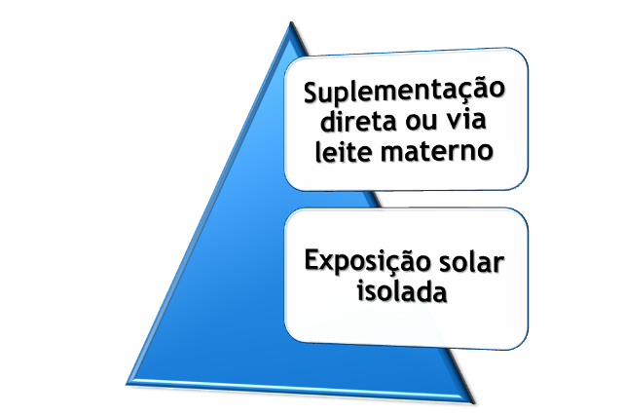
Discussão
Superioridade evidenciada pela melhora dos seguintes parâmetros:
Fósforo
Fosfatase Alcalina
Número de dias de infecções respiratórias ou diarreicas
Notes:
24

Slide 25
Discussão
Cerca de 30% dos bebês nos três grupos já estava recebendo alguma fórmula alimentar
Fortificação com vitamina D pode ter contribuído para o nível sérico de 25(OH)D?
Tendência de aumento do nível sérico de 25(OH)D na infância também foi relatada em estudos em que os bebês não tinham recebido fórmula [15]
COMPLEMENTO
Notes:
25

Slide 26
Discussão
DOSES
Basile et al. 50μg (n 12) X 100μg (n 13)
  100μg/dia - mais eficiente: aumentar 25(OH)D tanto na mãe quanto no bebê e aumentar atividade antirraquítica do leite materno. [16]
Hollis et al.
  6400 unidades/dia = 160μg/dia: dose materna adequada e segura que promoveu aos lactentes 25(OH)D similar aos que receberam 10μg/dia diretamente. [6]
Mutlu et al.
  Lactentes turcos que receberam 10μg/dia alcançaram uma 25(OH)D média de 106,3nmol/L. [17]
Notes:
26

Slide 27

Discussão
DOSES EM PRÉ-TERMOS
Índia
20μg/dia > 10μg/dia
  Prevenção de 25(OH)D < 50nmol/L
  Um lactente apresentou 25(OH)D entre 250-375nmol/L = excesso de vitamina D. [18]
Notes:
27

Slide 28
Discussão
MEDIDAS ANTROPOMÉTRICAS
Não diferiram entre os três grupos em nenhum momento durante o estudo
  Achado inconsistente em vários estudos sobre suplementação com vitamina D na infância. [8 e 19]
Parâmetros da dentição (início e número) também não foram distintos entre os grupos
  Em um estudo prévio, RN pré-termo randomizados para receber uma dose de vitamina D de 12,5 ou 25 μg/dia demonstrou que a vitamina D não afetou a maturação da dentição primária dessas crianças. [20]
Notes:
28

Slide 29

Discussão
O papel da vitamina D na defesa contra infecções ainda é controverso!
Alguns estudos sustentam tal constatação [21], ao passo que outros não [8 e 22].
Notes:
29

Slide 30

Discussão
HIPERCALCEMIA TRANSITÓRIA
Não houve eventos adversos graves em nenhum grupo.
Uma proporção semelhante de crianças desenvolveram hipercalcemia transitória em todos os três grupos.
  Este fenômeno tem sido recentemente documentado em RN por outros pesquisadores relatando sobre a suplementação de vitamina D na gravidez.
Foi assintomática e espontaneamente resolvida.
Não há uma explicação clara para isso... [23]
Notes:
30

Slide 31
Discussão
PONTOS FORTES DO ESTUDO
Ensaio randomizado.
Controlado com placebo.
Supervisão direta da administração de vitamina D para as mães.
O bebê é despido durante a massagem: séria tentativa de aproveitar o sol abundante.
Os resultados de parâmetros como PTH, P e ALP destacam a relevância biológica da suplementação vitamínica.
Notes:
31

Slide 32
Discussão
LIMITAÇÕES DO ESTUDO
Não houve um grupo de mães que não recebeu orientações específicas quanto à exposição solar.
  Sem este outro grupo controle, não há como afirmar se as orientações contribuíram ou não com o resultado deste estudo.
Dos 230 lactentes randomizados, 34% perderam o acompanhamento.
Não foi possível quantificar a exata quantidade de fórmula recebida por cada lactente.
A duração das infecções permanece com diferenças pouco significativas quando analisadas separadamente.
Lactentes com elevados níveis de ALP não foram submetidos à radiografias para pesquisa de raquitismo.
Notes:
32

Slide 33
Conclusão
“Uma dose oral de 3000μg/mês (120.000UI) de colecalciferol administrada para lactantes é equivalente a uma dose diária de 10μg (400 UI) para lactentes em relação ao aumento do nível sério de 25(OH)D e à relevante melhora dos índices biológicos em lactentes com 3,5 meses.
Ambos esquemas de dose, quando em comparação à exposição solar isolada, são superiores na manutenção de níveis séricos de 25(OH)D do lactente aos 3,5 meses dentro dos valores de referência, além de promover proteção contra a elevação de fosfatase alcalina e possivelmente contra infecções.
Essas doses de vitamina D correspondem ao limite máximo de ingesta diária de 100μg (400 UI) para lactantes recomendado pelo Institute of Medicine, mas a administração de uma única dose mensal exige observação e beneficia tanto mãe quanto filho.
Estes achados, incluindo a segurança da dose materna, precisam de confirmação em outros contextos e populações.”
Notes:
33

Slide 34

Para material suplementar referente a este artigo, por favor visite:
http://dx.doi.org/doi:10.1017/S0007114516001756
Notes:
34

Slide 35
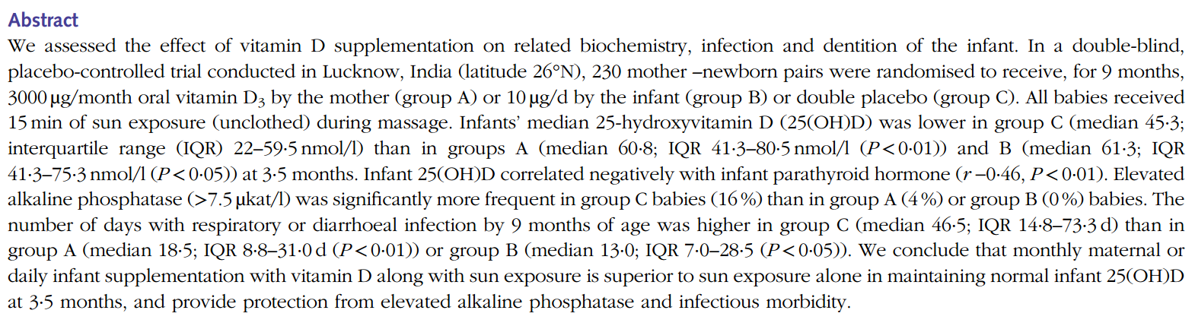
ABSTRACT

Slide 36
Referências
Mehrotra P, Marwaha RK, Aneja S, et al. (2010) Hypovitaminosis D and hypocalcemic seizures in infancy. Indian Pediatr 47, 581–586.
Jain V, Gupta N, Kalaivani M, et al. (2011) Vitamin D deficiency in healthy breastfed term infants at 3 months & their mothers in India: seasonal variation & determinants. Indian J Med Res 133, 267–273.
Wagner CL & Greer FR (2008) Prevention of rickets and vitamin D deficiency in infants, children, and adolescents. Pediatrics 122, 1142–1152.
Misra M, Pacaud D, Petryk A, et al. (2008) Vitamin D deficiency in children and its management: review of current knowledge and recommendations. Pediatrics 122, 398–417.
Sachan A, Gupta R, Das V, et al. (2005) High prevalence of vitamin D deficiency among pregnant women and their newborns in northern India. Am J Clin Nutr 81, 1060–1064.
Notes:
36

Slide 37
Referências
Hollis BW, Wagner CL, Howard CR, et al. (2015) Maternal versus infant vitamin D supplementation during lactation: a randomised controlled trial. Pediatrics 136, 625–634.
Ala-Houhala M, Koskinen T, Terho A, et al. (1986) Maternal compared with infant vitamin D supplementation. Arch Dis Child 61, 1159–1163.
Kumar GT, Sachdev HS, Chellani H, et al. (2011) Effect of weekly vitamin D supplements on mortality, morbidity, and growth of low birthweight term infants in India up to age 6 months: randomised controlled trial. BMJ 342, 2975.
Ross AC, Manson JE, Abrams SA, et al. (2011) The 2011 report on dietary reference intakes for calcium and vitamin D from the Institute of Medicine: what clinicians need to know. J Clin Endocrinol Metab 96, 53–58.
Kuppuswamy B (1981) Manual of Socioeconomic Status (Urban). Delhi: Manasayan.
Notes:
37

Slide 38
Referências
Indian Labour Journal (2012) Vol. 53 [Labour Bureau, editor]. Shimla: Government of India. www.labourbureaunew.gov.in (accessed November 2015).
Kalra P, Das V, Agarwal A, et al. (2012) Effect of vitamin D supplementation during pregnancy on neonatal mineral homeostasis and anthropometry of the newborn and infant. Br J Nutr 108, 1052–1058.
Seth A, Marwaha RK, Singla B, et al. (2009) Vitamin D nutritional status of exclusively breast fed infants and their mothers. J Pediatr Endocrinol Metab 22, 241–246.
Dawodu A, Davidson B, Woo JG, et al. (2015) Sun exposure and vitamin D supplementation in relation to vitamin D status of breastfeeding mothers and infants in the global exploration of human milk study. Nutrients 7, 1081–1093.
Challa A, Ntourntoufi A, Cholevas V, et al. (2005) Breastfeeding and vitamin D status in Greece during the first 6 months of life. Eur J Pediatr 164, 724–729.
Notes:
38

Slide 39
Referências
Basile LA, Taylor SN, Wagner CL, et al. (2006) The effect of high-dose vitamin D supplementation on serum vitamin D levels and milk calcium concentration in lactating women and their infants. Breastfeed Med 1, 27–35.
Mutlu GY, Kusdal Y, Ozsu E, et al. (2011) Prevention of vitamin D deficiency in infancy: daily 400 IU vitamin D is sufficient. Int J Pediatr Endocrinol 2011, 4.
Natarajan CK, Sankar MJ, Agarwal R, et al. (2014) Trial of daily vitamin D supplementation in preterm infants. Pediatrics 133, e628–e634.
Vieth Streym S, Kristine Moller U, Rejnmark L, et al. (2013) Maternal and infant vitamin D status during the first 9 months of infant life-a cohort study. Eur J Clin Nutr 67, 1022–1028.
Backstrom MC, Aine L, Maki R, et al. (2000) Maturation of primary and permanent teeth in preterm infants. Arch Dis Child Fetal Neonatal Ed 83, F104–F108.
Notes:
39

Slide 40
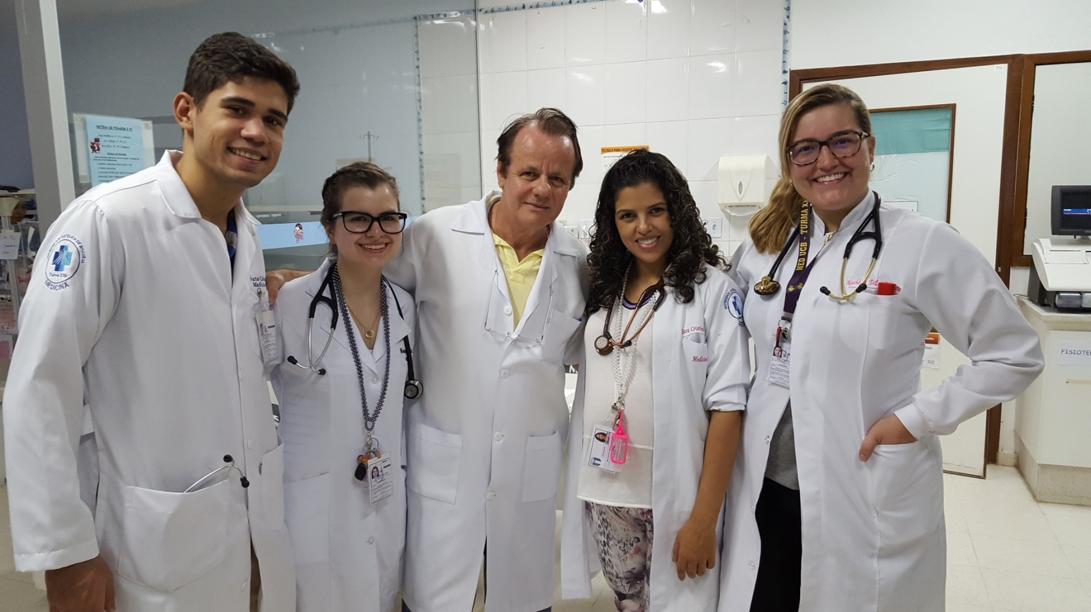
OBRIGADO!
Ddos Renato, Monique, (Dr. Paulo R. Margotto), Iara e Nathália

Slide 41

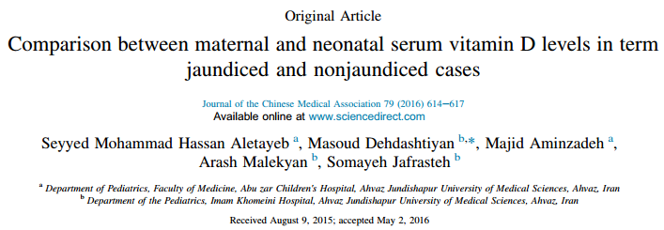

Apresentação: Hellen Branquinho – R2 Pediatria
Coordenação: Paulo R. Margotto
Brasília, 08 de Maio de 2017
Comparação entre os níveis séricos de vitamina D materna e neonatal
em casos a termo ictéricos e anictéricos

Slide 42
1. Introdução:
Nos neonatos, a icterícia geralmente resulta de um desequilíbrio entre a produção e a conjugação da bilirrubina. (¹,²)
Em geral, até 60% dos recém-nascidos a termo têm icterícia clínica na primeira semana de vida. (³)
Embora alguns fatores: grupo sanguíneo e/ou incompatibilidade Rh e seqüestro foram relatados como causas de icterícia neonatal, a maioria das causas para esta condição ainda não foram claramente definidas (a causa permanece desconhecida em 10e50% dos lactentes hospitalizados.)
Embora vários estudos tenham sido realizados sobre o tratamento hiperbilirrubinemia em recém-nascidos usando fototerapia, exsanguíneotransfusão e medicamentos, apenas alguns estudos têm investigado o papel da vitamina D na icterícia neonatal.
Notes:
42

Slide 43

1. Introdução:
O fígado está envolvido na síntese da vitamina D e desempenha um papel importante na conversão da bilirrubina e fisiopatologia da hiperbilirrubinemia.
A deficiência de vitamina D foi acompanhada por problemas cardiovasculares, doenças neoplásicas, diabetes, obesidade, síndrome metabólica e cânceres de mama e colorretal;
Deficiência de vitamina D também tem sido relatada como tendo uma relação com a saúde materna, fetal e placentária (4).
No entanto, foi relatado em um trabalho que mais de 80% das mulheres grávidas iranianas tinha baixos níveis de vitamina D, e a média de 25-hidroxi vitamina D testados na maioria dos seus recém-nascidos eram incomensuravelmente baixos. (5)
No entanto, considerando os múltiplos papéis da vitamina D, níveis mais baixos podem estar associados a icterícia nesses casos. (3,4)

Slide 44
2. Métodos:
Participantes do estudo:
Estudo de caso-controle;
foi realizado em 60 recém-nascidos (RN) a termo (Idade gestacional:38 a 42sem) e suas mães;
em um Hospital de Ensino e Referência, no sudoeste do Irã;
entre 22 de dezembro de 2013 e 22 de março de 2014;
Estudo foi aprovado pelo Comitê de Ética das Ciências Médicas da Universidade Ahvaz Jundishapur;
Todos os pais assinaram o consentimento informado antes da inscrição.

Slide 45
2. Métodos:
Critérios de inclusão:
Grupo caso: Os RN saudáveis, a termo, na idade de 2 a 10 dias, com peso de nascimento de 2,5 a 4 kg, e nível bilirrubina >15mg/dL, e suas mães;
Grupo controle: Os RN saudáveis, a termo, anictéricos, com intervalos de idade e peso de nascimento semelhantes, e suas mães;
Critérios de exclusão:
- Os RN com causas patológicas de hiperbilirrubinemia, tais como: incompatibilidade grupo sanguíneo, infecção, policitemia, deficiência de G6PD, cefalohematoma; história de asfixia; ou anomalias congênitas;
RN de mães com história de distúrbios hepáticos ou renais crônicos, diabetes gestacional ou hipertensão e uso de drogas ou anticonvulsivantes.
X

Slide 46
2. Métodos:
Medição do estudo:
Foram colhidas amostras de sangue dos RN e mães, e posteriormente enviadas para o laboratório.
Após a medição dos níveis séricos de bilirrubina, as amostras foram centrifugadas utilizando dispositivos SELECTA a 4000 g e o soro extraído foi mantido a 20C.
Em seguida, amostras foram transferidas semanalmente para o laboratório do centro universitário e armazenados a 70ºC, além da dosagem de: 25-hidroxi-vitamina D, o parathormonio (PTH), cálcio (Ca), fósforo (P) e fosfatase alcalina (FAL).
A 25-hidroxi-vitamina D e PTH foram medidos utilizando 0 método de ensaio de imunoabsorção enzimática e o kit ILB (Alemanha).
Os testes como cálcio, fósforo e fosfatase alcalina foram realizadas utilizando kits Pars Azmoon, Teerã, IR Irã.

Slide 47

2. Métodos:
Medição do estudo:
- Referência:
Análise estatística:
Os dados foram coletados e analisados pelo SPSS, versão 19.0.
Para comparar duas variáveis quantitativas e qualitativas com distribuição normal, amostras independentes – foram usados teste t e teste qui-quadrado.
Além disso, o Mann-Whitney - teste U foi utilizado para variáveis sem distribuição.
Todos os valores de p <0,05 foram considerados significativos.
1 ng /mL = 2,5 nmo/L
Níveis séricos de vitamina D <30nmol/L: deficiência de vitamina D,
Entre 30 e 75 nmol / L: vitamina D insuficiente,
E > 75 nmol: valor normal de vitamina D.

Slide 48
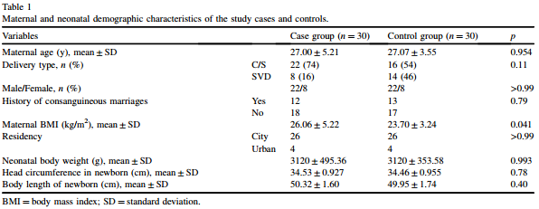
3. Resultados:
Entre as características demográficas materna e neonatal dos casos e controles,
a única diferença estatisticamente significativa foi O MAIOR Índice de Massa
Corporal materna no grupo caso versos controle (P<0,041)

Slide 49
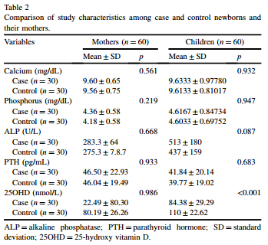
3. Resultados:
O nível de vitamina D foi significativamente menor entre os casos de recém-nascidos comparado com os controles (p <0,05, Tabela 2), o que não ocorreu com o nível de Vitamina D nas mães (p=0,986)
Os níveis médios dos índices laboratoriais (Cálcio, fósforo, FAL, PTH e 25-hidroxi vitamina D) em RN e mães do grupo de casos não foram significativamente maior do que no grupo controle.

Slide 50
4. Discussão:
O presente estudo foi realizado para comparar níveis de vitamina D de RN termos saudáveis ictéricos e anictéricos e suas mães, sendo evidente diferenças significativas nos níveis séricos de vitamina D de recém-nascidos com icterícia a termo, em contraposição uma diferença não significativa na vitamina D de suas mães.
Até onde sabemos, há apenas um outro estudo também relatando que os níveis de vitamina D nas mães de RN com icterícia não apresentaram significativamente diferentes daquelas mães de RN anictéricos. (6)
Tipicamente, deve haver uma correlação negativa entre níveis de vitamina D e séricos de FAL e PTH, porque os níveis de FAL e PTH são normais ou elevados quando deficiência de vitamina D. (7,9) Observamos uma queda no nível de PTH não significativa entre os RN ictéricos e anictéricos.
Além disso, níveis séricos de cálcio e fósforo deveriam ser normais ou diminuídos em pacientes com insuficiência ou deficiência de vitamina D. Curiosamente, no presente estudo os níveis séricos de cálcio e fósforo foram aumentados não significativamente entre os RN termo com icterícia.

Slide 51
4. Discussão:
Um estudo de níveis séricos de vitamina D em mulheres grávidas iranianas relatou que em quase 85% dos casos, o 25-hidroxi vitamina D foi <25 mol / L.
Outro estudo mostrou que 86% das mães e 75% RN, e 46% das mães e 35% RN tinham deficiência de vitamina D durante as estações de inverno e verão, respectivamente. (5,10).
Zhuang et al, em um estudo sobre mulheres grávidas (idade gestacional entre 30 e 37 sem) revelou que níveis séricos de vitamina D estavam sujeitos a mudanças sazonais e mulheres grávidas tiveram o nível mais alto de vitamina D no outono.
De acordo com um nível geograficamente inferior de (35 ng / mL para mães e 26 ng / mL para recém-nascidos), 26,1% das mães e 53,4% dos recém-nascidos no Irã tinham deficiência vitamina D.(6,11)

Slide 52
4. Discussão:
Estudos anteriores indicaram associação significativa entre deficiência de vitamina D e obesidade. (12,14). Os resultados do presente estudo também mostraram que a obesidade esteve mais presente em mães de RN termo com icterícia em comparação com anictéricos.
Em um estudo de Dijkstra et al (10), foi demonstrado que havia diferença significativa na prevalência de deficiência de vitamina D entre RN negros e suas mães, que foram considerados como grupos de alto risco.
Em geral, houve uma correlação positiva entre os níveis séricos de vitamina D nas mães e seus RN. No presente estudo, a icterícia no RN foi associada com um nível sérico mais baixo de vitamina D em suas mães. Na literatura, apenas um estudo sobre mulheres grávidas na Turquia foi consideravelmente semelhante a este.

Slide 53
4. Discussão:
Embora o metabolismo da vitamina D e o metabolismo da bilirrubina ocorrem de forma separadas, ambos têm uma via comum no fígado.
Em contraste, as alterações no metabolismo ou síntese de cada uma delas podem ter um impacto sobre o outro produto.

Slide 54
5. Conclusão:
Os níveis de vitamina D nos RN ictéricos foi significativamente menor em ictéricos em comparação com anictéricos, o que revelou que há uma associação entre hiperbilirrubinemia indireta e níveis séricos de vitamina D.
Os resultados deste estudo precisam ser confirmados por pesquisas futuras, Incluindo estudos com tamanho de amostra maior e repetição de medidas de vitamina D com seguimento até a idade de 15 dias, quando a icterícia é resolvida, e antes de iniciar a suplementação de vitamina D.

Slide 55
Referências:
Kaplan M, Hammerman C. Understanding and preventing severe neonatal hyperbilirubinemia: is bilirubin neurotoxicity really a concern in the developed world? Clin Perinatol 2004;31:555e75. x.
Maisels MJ, McDonagh AF. Phototherapy for neonatal jaundice. N Engl J Med 2008;358:920e8.
Bhutani VK, Johnson L, Sivieri EM. Predictive ability of a predischarge hour-specific serum bilirubin for subsequent significant hyperbilirubinemia in healthy term and near-term newborns. Pediatrics 1999; 103:6e14.
Rosen CJ, Adams JS, Bikle DD, Black DM, Demay MB, Manson JE, et al. The nonskeletal effects of vitamin D: an Endocrine Society scientific statement. Endocr Rev 2012;33:456e92.
Maghbooli Z, Hossein-Nezhad A, Shafaei AR, Karimi F, Madani FS, Larijani B. Vitamin D status in mothers and their newborns in Iran. BMC Pregnancy Childbirth 2007;7:1.
Mutlu M, Çayir A, Çayir Y, Ozkan B, Aslan Y. Vitamin D and hyper- € bilirubinaemia in neonates. HK J Paediatr 2013;18:77e81.
Unuvar T, Buyukgebiz A. Nutritional rickets and vitamin D deficiency in infants, children and adolescents. Pediatr Endocrinol Rev 2010;7:283e91.
Banajeh SM. Nutritional rickets and vitamin D deficiencydassociation with the outcomes of childhood very severe pneumonia: a prospective cohort study. Pediatr Pulmonol 2009;44:1207e15.
Dinerman M. Images in emergency medicine. Nutritional rickets resulting from vitamin D deficiency contributing to hypocalcemic seizures. Ann Emerg Med 2004;44:95.
Dijkstra SH, van Beek A, Janssen JW, de Vleeschouwer LH, Huysman WA, van den Akker EL. High prevalence of vitamin D defi- ciency in newborn infants of high-risk mothers. Arch Dis Child 2007;92: 750e3.
Salek M, Hashemipour M, Aminorroaya A, Gheiratmand A, Kelishadi R, Ardestani PM, et al. Vitamin D deficiency among pregnant women and their newborns in Isfahan, Iran. Exp Clin Endocrinol Diabetes 2008;116: 352e6.
Williams R, Novick M, Lehman E. Prevalence of hypovitaminosis D and its association with comorbidities of childhood obesity. Perm J 2014;18: 32e9.
Daniel D, Hardigan P, Bray N, Penzell D, Savu C. The incidence of vitamin D deficiency in the obese: a retrospective chart review. J Community Hosp Intern Med Perspect 2015;5:26069.
Robinson C, Chiang M, Thompson SN, Sondike SB. Occurrence of vitamin D deficiency in pediatric patients at high risk in West Virginia. South Med J 2012;105:504e7.

Slide 56
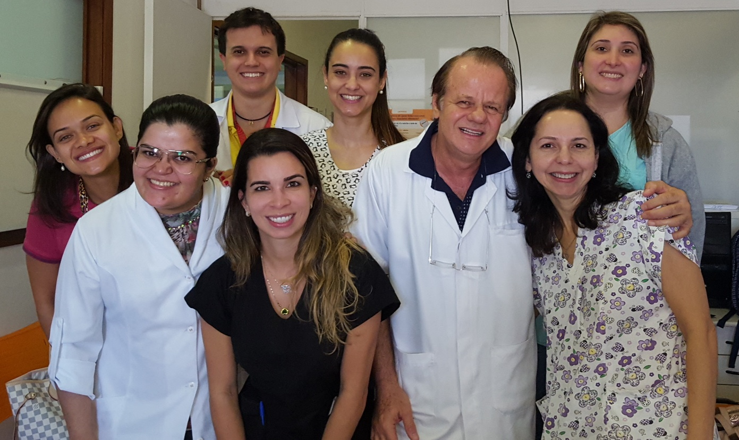
OBRIGADO!
Dra. Hellen
Staffs (Dr. Paulo R. Margotto e Dra. Joseleide Castro) e Residentes da
Unidade de Neonatologia do HMIB/SES/DF

Slide 57
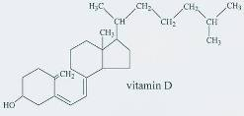
Nota do Editor do site, Dr. Paulo R. Margotto.
Consultem também! Aqui e Agora! Estudando Juntos!
-Hipovitaminose D em pediatria:recomendações para o diagnóstico,tratamento e prevenção
-Menores Niveis de Vitamina D associam-se a sepse precoce e hiperbilirrubinemia indireta
-Vitamina D e a microbiota intestinal
-Baixo níveis de Vitamina D e displasia broncopulmonar

Slide 58
Hipovitaminose D em pediatria:recomendações para o diagnóstico,tratamento e prevenção
(Dezembro de 2016)
Clicar aqui para o Artigo
Integral!
19252d-GP - Hipovitaminose D.indd - Sociedade Brasileira de Pediatria
A deficiência de vitamina D é um dos distúrbios nutricionais mais frequentes em todo o mundo, estimando-se que 1 bilhão de pessoas sofram de insuficiência ou deficiência dessa vitamina.
No Brasil, embora a maioria da população resida em regiões de adequada exposição solar, a hipovitaminose D é um problema comum e não restrita apenas aos idosos e mulheres menopausadas, mas também acometendo crianças e adolescentes

Slide 59
Fisiologia da Vitamina D
Embora definida como vitamina, essa substância é conceitualmente um pró-hormônio (secosteroide) que desempenha papel fundamental na homeostasia do cálcio e metabolismo ósseo.
É encontrado sob duas formas:
ergocalciferol ou Vitamina D2 e
colecalciferol ou Vitamina D3.
O ergocalciferol ou Vitamina D2 é a forma proveniente das plantas e fungos onde é formada pela irradiação do ergosterol, e absorvido da dieta pela absorção no duodeno e jejuno.
O colecalciferol ou Vitamina D3 é a proveniente de fontes animais (ex: peixes gordurosos, vísceras) e também sintetizada na pele pela ação fotoquímica dos raios ultravioleta B (UVB:comprimento de onda: 290-315 nm) nos queratinócitos e fibroblastos ao converter o 7-deidrocolesterol em pré-vitamina D3 e depois em colecalciferol.

Slide 60
Fisiologia da Vitamina D
Em seguida, o colecalciferol e ergocalciferol são transportados para o fígado pela proteína ligadora da vitamina D (DBP: vitamin D binding protein), ou transcalciferrina, onde são hidroxilados no carbono 25 para formar calcidiol (25-OH-vitamina D2 e 25-OH-vitamina D3) que é a forma de depósito da vitamina D. As duas formas de vitamina D (D2 e D3), são equivalentes do ponto de vista biológico.
Na etapa seguinte, o calcidiol é transportado pela DBP para os rins onde ocorre nova hidroxilação pela ação da enzima 1-alfa-hidroxilase,
formando o calcitriol (1,25-OH-vitamina D), que
é a forma metabolicamente ativa da vitamina D

Slide 61
Como age a Vitamina D?
Além de sua ação comprovada na mineralização óssea e homeostasia do cálcio, a Vitamina D está envolvida na regulação de mais de 1.000 genes, o que sugere que possa ter um papel em muitos outros processos fisiológicos.
Estudos epidemiológicos apontam para ações extraesqueléticas da Vitamina D, sugerindo que sua deficiência possa se associar a:
alergia alimentar,
doença inflamatória intestinal,
artrite reumatóide,doença cardiovascular,
esquizofrenia, depressão e variadas neoplasias (ex: mama, próstata, pâncreas, cólon).

Slide 62
Principais fontes de Vitamina D
Principais fontes de Vitamina D
A Vitamina D é obtida pela síntese cutânea e de fontes alimentares. Aproximadamente 90% são provenientes da síntese cutânea após exposição solar* e menos de 10% são obtidos de fontes alimentares.
*O uso de protetor solar com fator de proteção maior do que 30 pode diminuir a síntese da vitamina D em até 90%. Entretanto, há que considerar-se que a exposição solar deve ser equilibrada com os riscos de câncer de pele, especialmente o melanoma.
A fototerapia prescrita para alguns recém-nascidos não influencia nos níveis séricos de vitamina D porque as lâmpadas de fototerapia não emitem raios UVB

Slide 63
Quais são os principais grupos de risco e principais causas de hipovitaminose D?
lactentes alimentados exclusivamente ao seio (LM contém20-40 UI de Vitamina D/L), principalmente se nascidos prematuros (quando tiveram menos tempo de acumular depósitos transferidos da mãe pela placenta),
filhos de mães que tiveram hipovitaminose D durante a gestação, ou de pele escura (a melanina absorve os fótons de UVB,funcionando como um protetor solar natura)l
.
períodos de crescimento acelerado do esqueleto, como nos
lactentes entre 0-12 meses de idade e nos adolescentes entre 9-18 anos, são particularmente vulneráveis ao desenvolvimento da hipovitaminose D

Slide 64
Quais são os principais grupos de risco e principais causas de hipovitaminose D?
Outras causas frequentes de hipovitaminose D são:
dieta vegetariana,
medicamentos(ex: anticonvulsivantes, antirretrovirais, glicocorticoides, antifúngicos [cetoconazol]),
síndromes de má absorção intestinal (ex: fibrose cística, doença celíaca, doença inflamatória intestinal, colestase, cirurgia bariátrica) e
obesidade .
As Causas genéticas: são raras

Slide 65
Como prevenir a hipovitaminose D?
A prevenção da hipovitaminose D, em Pediatria, tem início ainda na gestação, durante os cuidados de pré-natal, continuando após o nascimento.
A preparação de escolha deve ser o colecalciferol ou vitamina D3, que é um metabólito mais
ativo do que o ergocalciferol ou vitamina D2
A dose de suplementação varia de acordo com a idade, se gestante ou lactante e com a presença ou não de fatores de risco associados à hipovitaminose.
O Quadro a seguir mostra as recomendações de suplementação para prevenção da hipovitaminose D.
A suficiência da vitamina D deve ser pesquisada apenas nos grupos de risco. Não se recomenda a triagem universal.
Não existe consenso em relação aos pontos de
corte da 25-OH-vitamina D que definam sua
suficiência, insuficiência e deficiência.
Inferior a 12ng/mL a inferior a 29 ng/m

Slide 66
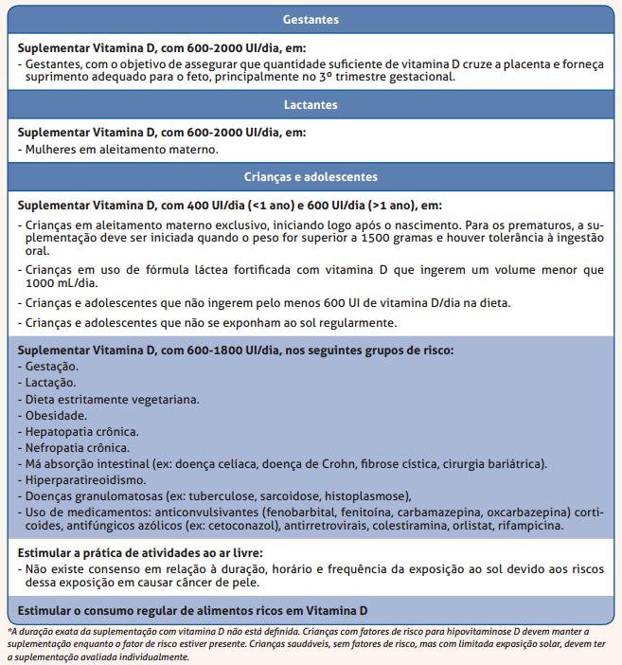
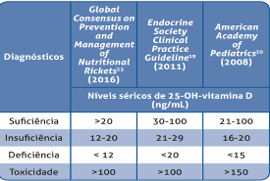
Recomendações para prevenção da hipovitaminose D em crianças e adolescentes
Definição da suficiência de vitamina D em
crianças e adolescentes (1 ng/mL = 2,5 nmol/L)
Adera D3:3gtas=400UI
1µG=40 UI

Slide 67
Comparação de regimes de doses da Vitamina D3 nos prematuros extremos:
Ensaio controlado randomizado
A Comparison of 3 Vitamin D Dosing Regimens in Extremely Preterm Infants: A Randomized Controlled Trial.
Fort P, Salas AA, Nicola T, Craig CM, Carlo WA, Ambalavanan N.
J Pediatr. 2016 Jul;174:132-138.e1. doi: 10.1016/j.jpeds.2016.03.028. Epub 2016 Apr 11
A vitamina D é uma vitamina lipossolúvel envolvida em múltiplos processos fisiológicos.
Os processos de desenvolvimento regulados pela vitamina D incluem o desenvolvimento do pulmão do feto durante o terceiro trimestre, e maturação do sistema imunológico.
Como maior quantidade de Vitamina D é transferida ao feto no terceiro trimestre da gestação, os prematuros nascem com menores quantidades de vitamina D. Os recém-nascidos de extremo baixo peso apresentam maiores riscos de mortalidade e múltiplas morbidades.
Não se sabe se a insuficiência de vitamina D contribui para a mortalidade ou morbidade nestes lactentes.
A Academia Americana de Pediatria recomenda uma dose de 200-400 UI de Vitamina D por dia para recém-nascidos pré-termo e a Sociedade Européia de Gastroenterologia Pediátrica Hepatologia e Nutrição recomenda 800-1000 UI.

Slide 68
Este foi um ensaio piloto para identificar a dose ótima de vitamina D antes de embarcar em um grande ensaio multicêntrico usando a ótima dose
para avaliar resultados clínicos.

Slide 69
Objetivo: Determinar a dose ótima de suplementação de vitamina D para se obter suficiência bioquímica de Vitamina D em recém-nascidos de idade gestacional extremamente baixa em um ensaio controlado randomizado mascarado.
Desenho do estudo: 100 lactentes 23 semanas a 27 semanas e 6 dias de gestação foram randomizados para ingesta de Vitamina D:
- de placebo (n = 36),
- 200 UI / d (n = 34) e
- 800 UI / d (n = 30)
Os resultados primários foram as concentrações no soro de 25-hidroxi vitamina D no dia 28 pós-natal e o número de dias vivo e fora do suporte respiratório nos primeiros 28 dias

Slide 70
P<0,0O1
Resultados: Ao nascimento, 67% dos lactentes tinham 25-hidroxi Vitamina D <20 ng / mL sugerindo deficiência bioquímica de Vitamina D
-As concentrações de vitamina D no dia 28 foram (mediana [25 a 75 percentis], ng / mL):
-placebo: 22 ((13-47)
-200 UI: 39 (26-57)
-800 UI: 84,5 (52-99)
-Não houve diferenças nos dias vivo entre os grupos (P=0,63), assim como outros desfechos respiratórios
.

Slide 71
A Academia Americana de Pediatria recomenda a ingestão de 400 UI / d (200 IU / d de suplemento + 200 IU em nutrição parenteral e enteral), no entanto não aumentou significativamente a concentração de vitamina D 25 (OH) aos 14 dias de idade,embora muitos tiveram concentrações de Vitamina D adequada aos 28 dias de vida.
O uso de maior ingesta (800-1000 UI / dia) preconizada pela Sociedade Européia de Gastroenterologia Pediátrica Hepatologia e Nutrição recomendou levou a concentrações adequadas aos 14 dias de idade, mas superior ás concentrações desejadas de 25 (OH) vitamina D no soro aos 28 dias de idade sem toxicidade observada.
Não foram observadas diferenças significativas nos resultados clínicos entre os grupos, embora o ensaio não tenha sido poder para determinar um efeito nos resultados clínicos.

Slide 72
Os recém-nascidos pré-termo estão em maior risco de apresentarem menores níveis séricos de 25(OH)Vitamina D em comparação com os bebês mais maduros.
Os pré-termos com menores níveis de 25 (OH) Vitamina D também estão em maior risco de morbidade respiratória aguda e displasia broncopulmonar.
Os recém-nascidos de extremo baixo peso são de alto risco para baixas concentrações séricas de vitamina D, não só porque a transferência de Vitamina D ocorre mais tarde na gestação, mas talvez também por insuficiência materna.
A vitamina D é necessária para a saúde do osso e também é importante para o o desenvolvimento pulmonar nos estágios sacular e alveolar e a desrregulação pode contribuir para o desenvolvimento da displasia broncopulmonar nesses pré-termos extremos.

Slide 73
Os resultados deste estudo piloto sugerem que doses iniciais de 800 UI / d) durante um período mais curto (1-2 semanas) que restauraram as concentrações séricas de vitamina D para o níveis desejáveis, seguida de uma dosagem mais baixa (200 UI / d) pode ser uma dose ideal para os pré-termos extremos.
Um grande ensaio randomizado avaliando vários desfechos clínicos importantes é necessário para determinar se tal dosagem de vitamina D diminui o risco de doença pulmonar ou sepse de início tardio no recém-nascido extremamente infantil.

Slide 74
Assim, os autores concluem que:
Ao nascer, a maioria dos recém-nascidos extremamente prematuros tem deficiência bioquímica de vitamina D. Esta deficiência bioquímica é reduzida no dia 28 por suplementação com 200 UI / dia e evitada por 800 UI / d.
Ensaios maiores são necessários para determinar se a resolução da deficiência bioquímica de Vitamina D melhora os resultados clínicos.

Slide 75
Interrações da microbiota intestinal com o papel imunomodulador da Vitamina
D em indivíduos normais
Gut microbiota interactions with the immunomodulatory role of vitamin D in normal individuals.
Luthold RV, Fernandes GR, Franco-de-Moraes AC, Folchetti LG, Ferreira SR.
Metabolism. 2017 Apr;69:76-86. doi: 10.1016/j.metabol.2017.01.007. Epub 2017 Jan 13.
A Vitamina D tem um efeito direto na flora intestinal, aumentando ou diminuindo o número de espécies de bactérias e assim, influenciando na diversidade bacteriana.
A deficiência de Vitamina D deteriora a barreira intestinal, promovendo a translocação de endotoxinas para a corrente sanguínea, ocasionando inflamação sistêmica.
O presente estudo, em 150 adultos adultos saudáveis de 20-30 anos mostrou que maiores níveis séricos de Vitamina D aumentou no intestino as bactérias Coprococcus e Bidifobacterium (benéficas pelos seus efeitos imunológicos e antiinflamatórios)

Slide 76
Assim este autores brasileiros concluíram que o papel da Vitamina D na manutenção da homeostase imune parece ocorrer em parte pela interração com a microbiota intestinal.
Mais estudos com desenho apropriado sçao desejados para validação desta hipótese.

Slide 77
Menores níveis de Vitamina D são associados com aumento do risco de
sepse precoce nos recém-nascidos a termo
Lower vitamin D levels are associated with increased risk of early-onset neonatal sepsis in term infants.
Cetinkaya M, Cekmez F, Buyukkale G, Erener-Ercan T, Demir F, Tunc T, Aydın FN, Aydemir G.
J Perinatol. 2015 Jan;35(1):39-45. doi: 10.1038/jp.2014.146. Epub 2014 Aug 7
Artigo Integral!
Foram estudados 50 bebês a termo com achados clínicos e laboratoriais da sepse precoce (grupo de estudo) e 50 lactentes saudáveis sem Infecção clínica / laboratorial (grupo controle).
O sangue foi retirado no momento da admissão durante os 3 primeiros de vida em ambos os grupos para a medição dos níveis de 25-hidroxivitamina D (25-OHD).

Slide 78
Resultados
Os níveis de 25-(OH) Vitamina D materna e neonatal (22,2 / 8,6 ng/mL,respectivamente) no grupo de estudo foram significativamente menores em relação ao grupo controle (36,2 / 19 ng/mL, respectivamente, P< 0,001).
Severa deficiência de Vitamina D foi significativamente mais frequente no grupo com sepse precoce

Slide 79
A vitamina D também tem efeitos imunomoduladores sobre a função imunológica.
Tem sugerido papel no funcionamento ótimo do sistema imunitário, induzindo peptídios antimicrobianos em células epiteliais, neutrófilos e macrófagos
Os recém-nascidos são mais suscetíveis a infecções devido os sistemas imunes inatos e adaptáveis não são inteiramente desenvolvidos.
A relação entre deficiência de vitamina D e infecções do trato respiratório inferior tem sido demonstrada em crianças e recém-nascidos.
Baixos níveis de 25-hidroxivitamina D (25-OHD) no sangue de cordão em recém-nascidos a termo saudáveis associaram-se a um risco aumentado de desenvolvimento de infecções respiratórias por vírus sincicial durante a infância.

Slide 80
A Vitamina D do recém-nascido ao nascimento é principalmente dependente do estado de vitamina D da mãe durante a gravidez.
Novos dados dão suporte para melhorar os resultados neonatais com a melhora do status de Vitamina D materna.
Portanto, é importante estabelecer a quantidade ótima de ingestão de vitamina D materna para manter níveis adequados de prevenção de doenças maternas e neonatais..
Recomendações atuais de ingestão de vitamina D durante a gravidez variam de 400 a 600 UI por dia a 1500 a 2000 UI por dia, de acordo com o Institute of Medicine e Endocrine Society report, respectivamente

Slide 81
Conclusão
Menores níveis de 25-OHD materno e neonatal estão associados à sepse precoce. Esses dados sugerem que níveis adequados de suplementação de Vitamina D durante a gravidez pode ser útil para prevenir sepse precoce nos neonatos a termo.
Após a confirmação desses dados por outros estudos, , a suplementação regular de vitamina D pode ser uma recomendação de rotina para todas as mulheres grávidas para prevenir a sepse precoce grave em seus filhos
.

Slide 82
Leite Materno/ Fortificante
A quantidade de Vitamina D no Leite materno (LM) varia de 20-40 UI/L . Assim, 1 ml de LM contém 0,2-0,40 UI de Vitamina D.
Com o uso de fortificante, esta quantidade vai para 1,22 UI

Slide 83

Deficiência de Vitamina D materna/neonatal : um fator de risco para a displasia broncopulmonar em prematuros? | M Çetinkaya, F Çekmez, T Erener-Ercan et al. Apresentação: Haliny Stéphany de Oliveira, Marina Lígia Mota, Huri Pogue, Paulo R. Margotto
Embora os dados atuais sugiram fortemente uma associação dos níveis de 25-hidroxi vitamina D (25-OHD) circulante com a ocorrência de asma e sibilos na infância ¹⁵⁻¹⁷ , nenhum estudo , até agora, investigou de forma prospectiva a associação do nível no organismo materno de vitamina D com o início de morbidades respiratórias neonatais , tais como a Síndrome do desconforto respiratório e Displasia Broncopulmonar (DBP).
Foram incluídos neste estudo prospectivo 132 bebês prematuros ( com ≤ 32 semanas de gestação)que foram admitidos na Unidade de Terapia Intensiva Neonatal do Hospital de pesquisa Kanuni Sultan Suleyman (Turquia) e que foram diagnosticados como tendo síndrome de desconforto respiratório entre Março de 2012 e Dezembro de 2013 ;Após as exclusões restaram 100 RN (31 desenvolveram DBP e 69 não desenvolveram DBP).
O objetivo do presente estudo foi investigar a possível associação entre níveis maternos de 25 hidroxi vitamina D e desenvolvimento de displasia broncopulmonar em prematuros.

Slide 84
RESULTADOS
Todas as crianças (100%) no grupo DBP tinham níveis de 25-OHD na faixa de deficiência grave (<10 ng ml-¹), enquanto que apenas 21 dos lactentes (30,4%) no grupo sem DBP tinham níveis de 25-OHD menor que 10 ng ml-¹.
O achado de maior proporção de crianças com níveis de 25-OHD <10 ng ml-¹ no grupo DBP em comparação com os do grupo sem DBP foi estatisticamente significativo (P = 0,0001).
A maioria dos lactentes (69,6%) no grupo sem DBP tinham níveis de vitamina D na faixa de insuficiência (11 a 32 ng mL-¹).
Nenhuma das crianças tinham níveis de 25-OHD adequadas. Dos pacientes com DBP, 96,8% teve nível de vitamina D ≤10 ng ml-¹, enquanto que no grupo controle, 26,1% tinham nível de vitamina D ≤10 ng ml-¹.
Uma correlação positiva foi detectada entre os níveis de 25-OHD maternos e neonatais, tanto no grupo de DBP (r = 0,727, P = 0,0001) e no grupo não-DBP (r = 0,938, P = 0,0001).
Dois estudos randomizados recentes sobre suplementação de vit D durante a gravidez sugerem que:
  Suplementação de 4000UI por dia começando na 12a a 16a semana de gestação foi mais seguro;
  Pareceu mais efetivo em otimizar concentrações séricas de 25-HVD e, neonatos.

Slide 85
RESULTADOS
A cada aumento de 1 ng ml-¹ no nível de vitamina D da mãe e do recém-nascido diminuiu a probabilidade de displasia broncopulmonar em 24% (odds ratio (OR): 0.76; 95% intervalo de confiança: 68-86; P<0.001) e 39% (OR: 0,61; IC 95%: 48-76; P<0.001), respectivamente.

Slide 86
Estudos em humanos e animais SUGEREM que a vitamina D pode ter um papel no desenvolvimento pulmonar.
3000 genes foram reportados como tendo VDRE (acomplam como elementos de resposta a Vitamina D), maioria envolvidos no desenvolvimento pulmonar;^{23,24}
Genes do mecanismo da vit D fazem upregulation durante estágios pseudoglandulares e saculares do desenvolvimento pulmonar, onde vias aéreas distais e próximas são formadas.²⁴
Especula-se que a Vitamina D afeta o desenvolvimento pulmonar por vários mecanismos.

Slide 87
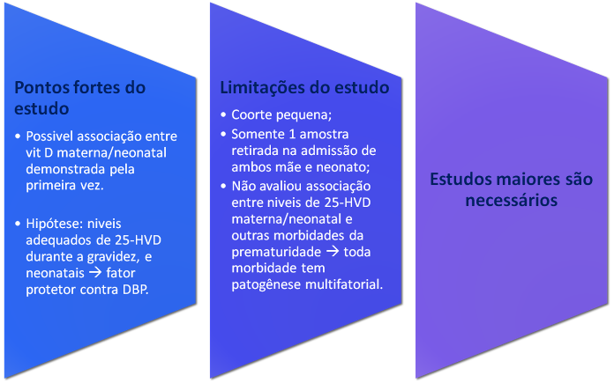
25-OHD
25-OHD

Slide 88
Portanto...
Os autores documentaram que uma dose oral de 3000μg/mês (120.000UI) de Vitamina D3 (colecalciferol) administrada para a mãe lactante é equivalente a uma dose diária de 10μg (400 UI) para lactentes em relação ao aumento do nível sério de 25(OH)D e à relevante melhora dos índices biológicos em lactentes com 3,5 meses.Ambos esquemas de dose, quando em comparação à exposição solar isolada, são superiores na manutenção de níveis séricos de 25(OH)D do lactente aos 3,5 meses dentro dos valores de referência, além de promover proteção contra a elevação de fosfatase alcalina e possivelmente contra infecções. O grupo placebo apresentou maiores níveis de fosfatase alcalina e de paratormônio. recém-nascidos que apresentaram hiperbilirrubinemia, s autores mostraram significativamente menores níveis de Vitamina D, assim como em suas mães. Embora o metabolismo da vitamina D e o metabolismo da bilirrubina ocorrem de forma separadas, ambos têm uma via comum no fígado. Em contraste, as alterações no metabolismo ou síntese de cada uma delas podem ter um impacto sobre o outro produto. Nos links, as recomendações da Sociedade de Pediatria (Comitê de Endocrinologia) são para iniciar Vitamina D3 (colecalciferol) logo após o nascimento e nos prematuros, quando o peso for >1500g (400 UI <1 ano e 600 UI≥1 ano). Estudos epidemiológicos apontam para ações extraesqueléticas da Vitamina D, sugerindo que sua deficiência possa se associar a:alergia alimentar, doença inflamatória intestinal, artrite reumatóide,doença cardiovascular, esquizofrenia, depressão e variadas neoplasias (ex: mama, próstata, pâncreas, cólon). Fort P et al(2016) recomendam para os prematuros extremos doses maiores (800 UI, pelo menos na primeira a segunda semana) às recomendadas pela Academia Americana de Pediatria (200 a 400UI). A Vitamina D é importante para o desenvolvimento pulmonar nos estágios sacular e alveolar e a desrregulação pode contribuir para o desenvolvimento da displasia broncopulmonar nesses pré-termos extremos (a cada aumento de 1 ng ml-¹ no nível de vitamina D da mãe e do recém-nascido diminuiu a probabilidade de displasia broncopulmonar em 24% (odds ratio -OR-: 0.76; 95% intervalo de confiança: 68-86; P<0.001) e 39% (OR: 0,61; IC 95%: 48-76; P<0.001), respectivamente, segundo estudo de Cetinkaya et al (2014). Nos RN a termo a Vitamina D diminui de forma significativa a sepse precoce, devido aos efeitos imunomoduladores da Vitamina D sobre a função imunológica (Cetinkaya et al, 2015). Mais recentemente, em adultos jovens, autores nacionais (Luthold RV et al, 2017) concluíram que o papel da Vitamina D na manutenção da homeostase imune parece ocorrer em parte pela interação com a microbiota intestinal (maiores níveis séricos de Vitamina D aumentou no intestino as bactérias Coprococcus e Bidifobacterium [benéficas pelos seus efeitos imunológicos e antiinflamatórios].)
Paulo R. Margotto

Slide 89
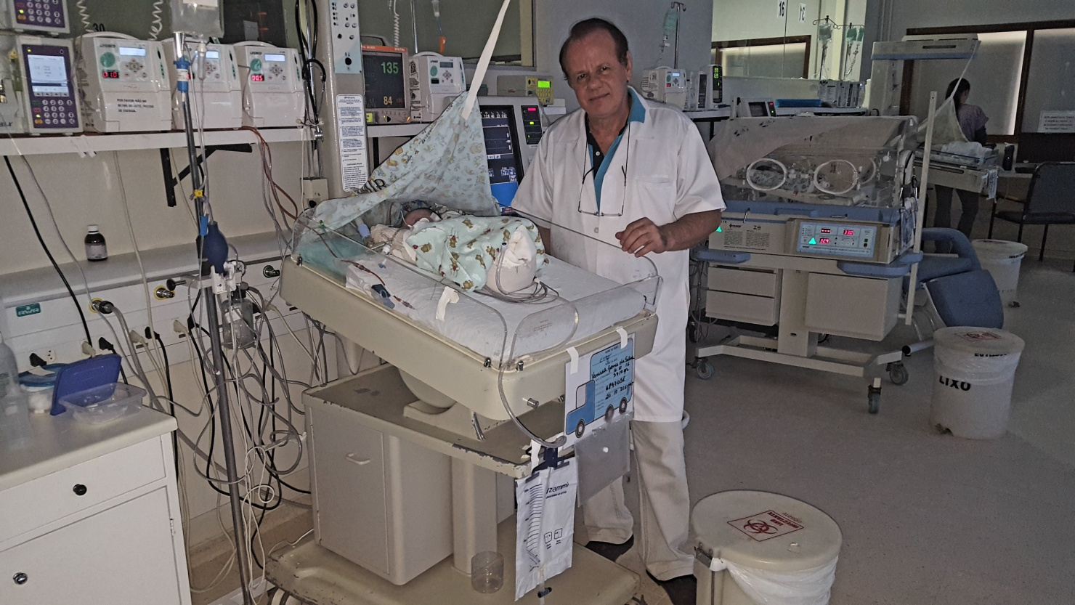
OBRIGADO!
pmargotto@gmail.com
www.paulomargotto.com.br

